Slide 1
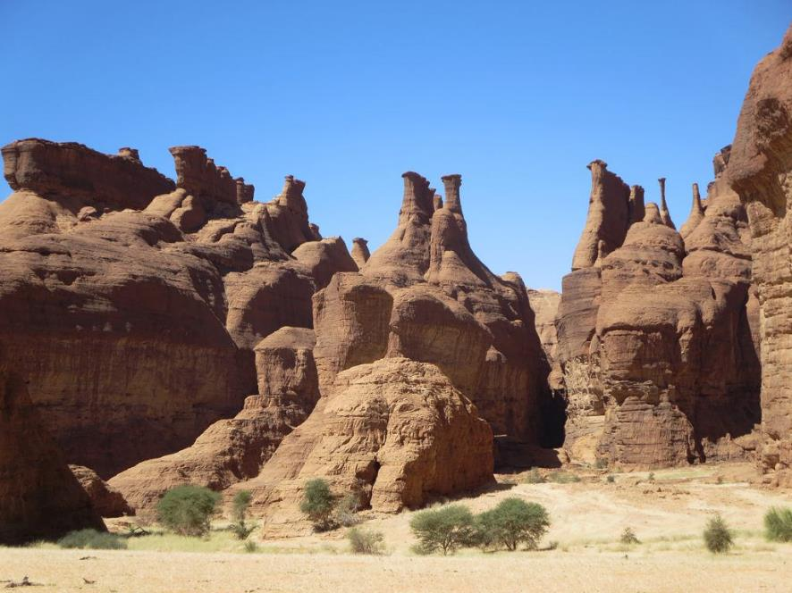
le plateau de l'Ennedi - Tchad -
Et Ses Habitants

Slide 2
Le plateau de l'Ennedi situé au nord-est du Tchad est situé au cœur même du Sahara. Dans cette région où les falaises de grès culminent à 1450 mètres, le vent sculpte la nature depuis des millions d’années, érigeant d’impressionnantes arches et silhouettes de pierre. Tour d'horizon d'une terre hors du temps, sauvage et indomptable !

Slide 3
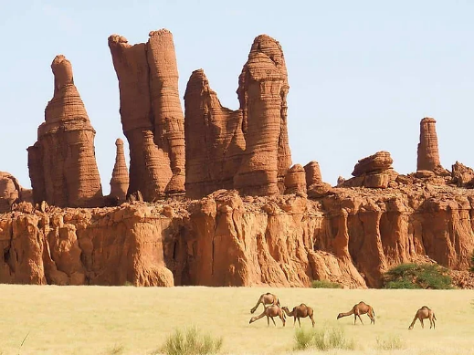
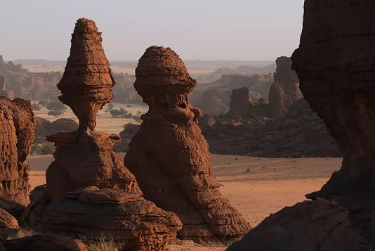

Slide 4
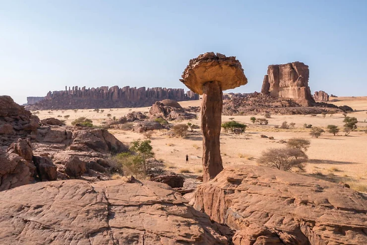
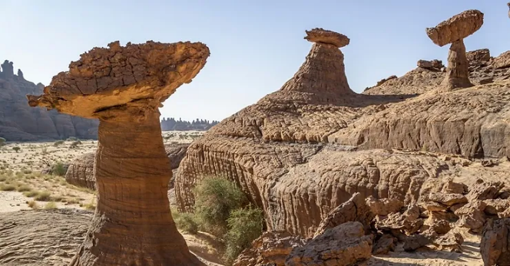

Slide 5
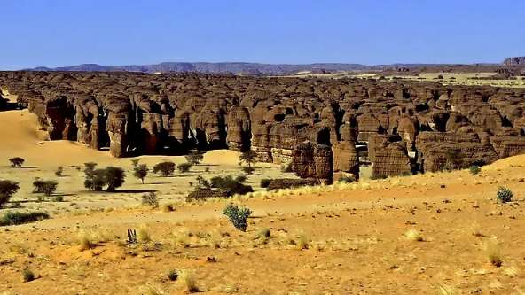
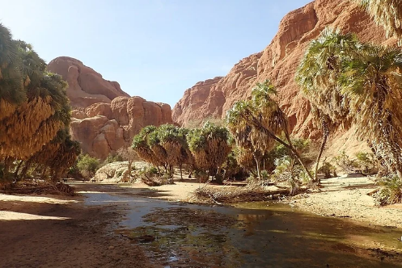

Slide 6
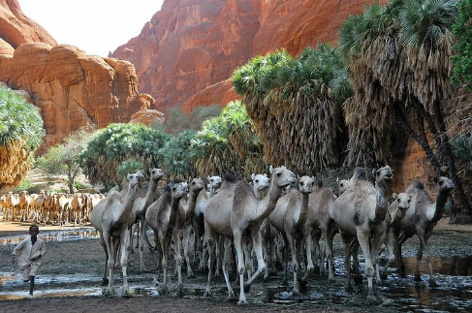
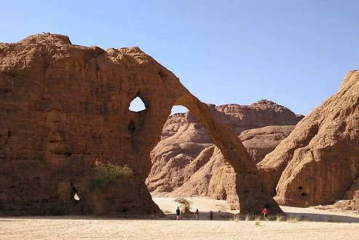

Slide 7
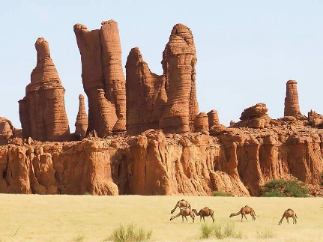
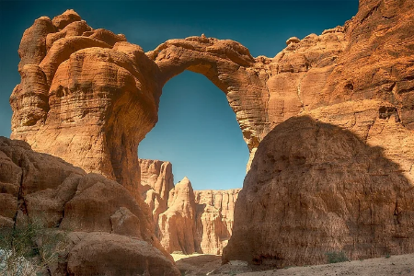

Slide 8
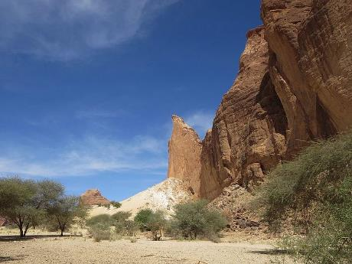
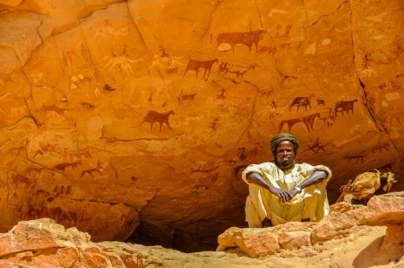

Slide 9
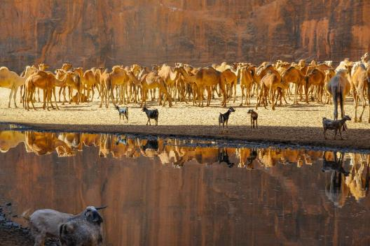
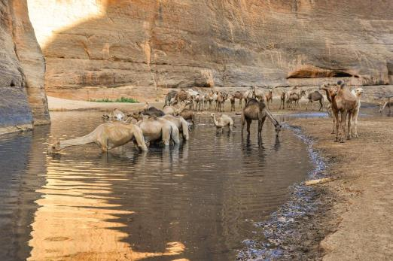

Slide 10
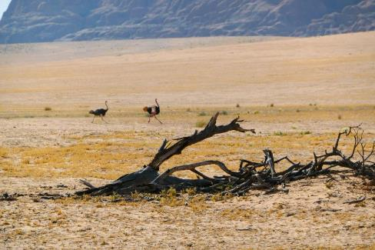
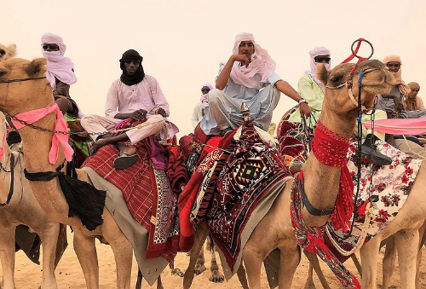

Slide 11
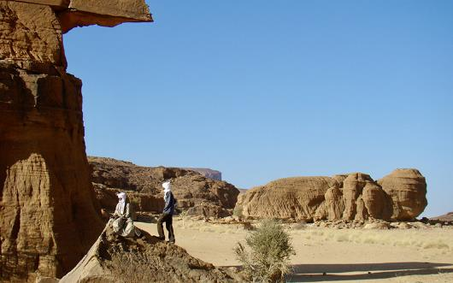
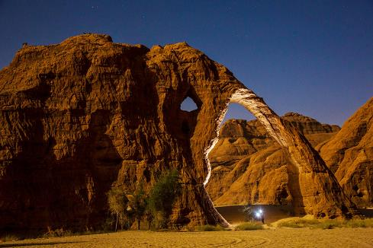

Slide 12
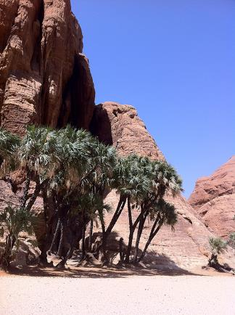
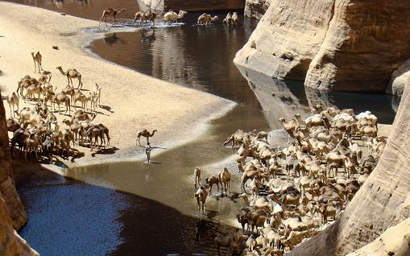

Slide 13
Le Tchad (en arabe : تشاد, Tšād), en forme longue la république du Tchad (en arabe : جمهورية تشاد, Jumhūriyyat Tšād), est un pays d'Afrique centrale, sans accès à la mer, frontalier de la Libye au nord, du Soudan à l'est, de la République centrafricaine (ou Centrafrique) au sud, du Cameroun au sud-sud-ouest, du Nigeria à l'ouest-sud-ouest et du Niger à l'ouest. Sa capitale, N'Djaména, est également sa ville la plus peuplée.

Slide 14
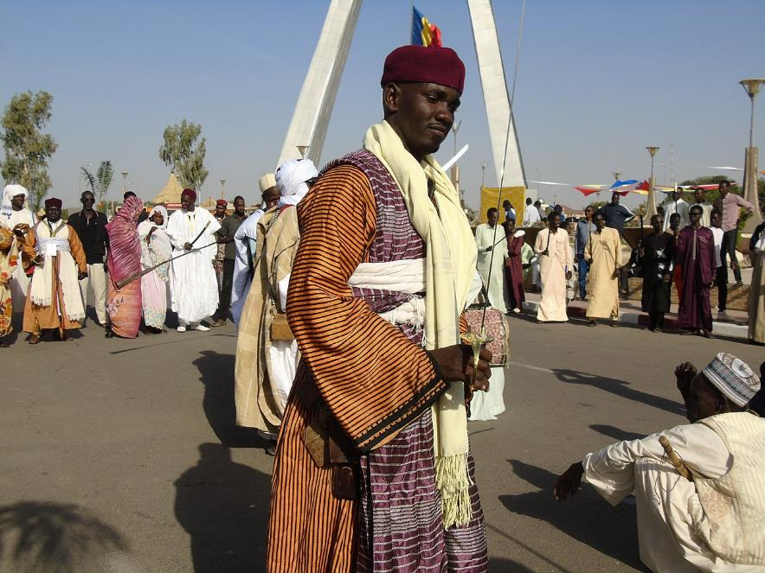
Danse folklorique du Kanem.

Slide 15
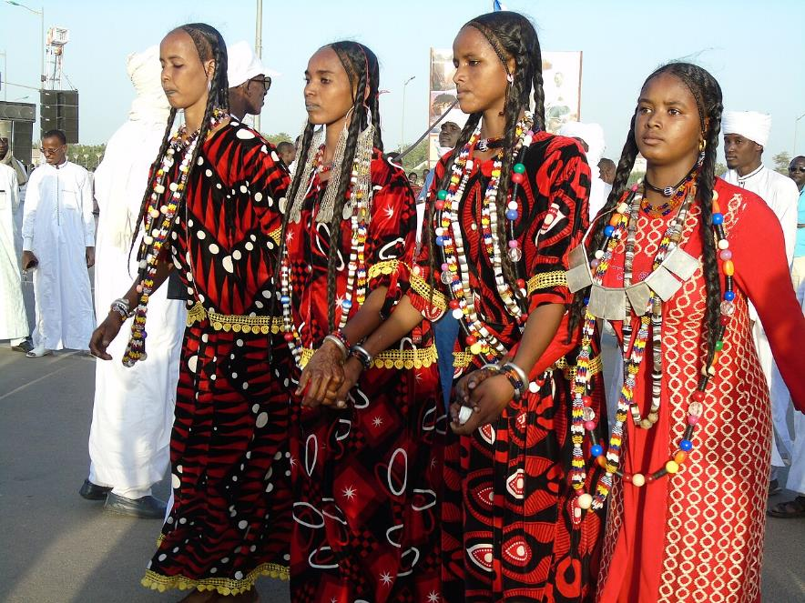
Danse folklorique du Batha.

Slide 16
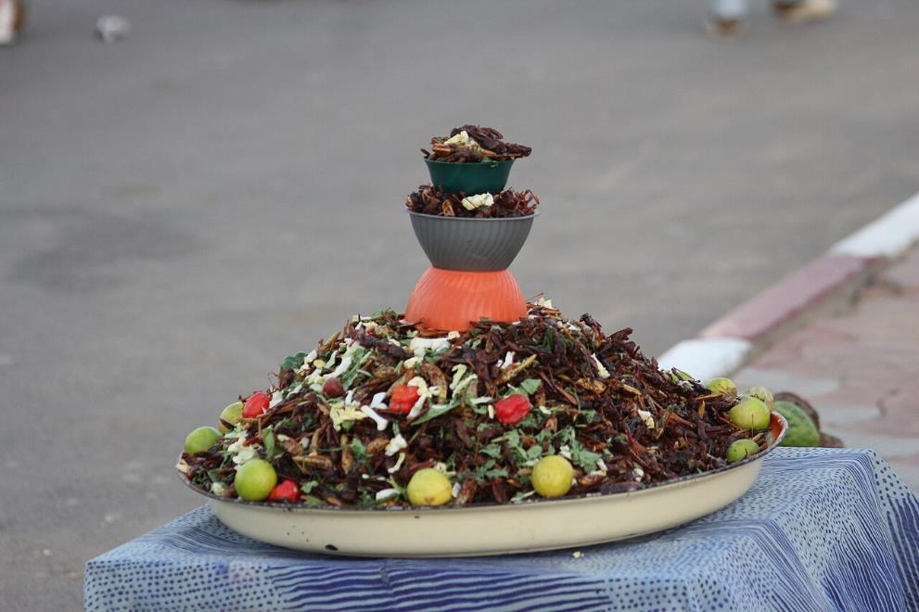
Criquets (djaratt) grillés ou frits vendus au Tchad.

Slide 17
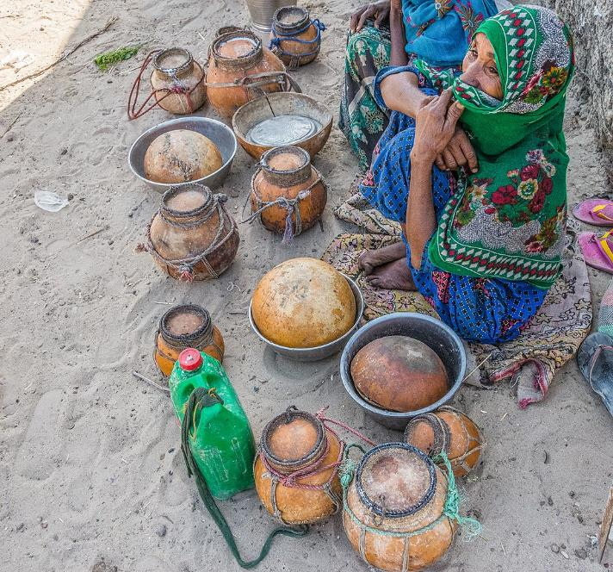
Femme tchadienne vendant du lait.

Slide 18
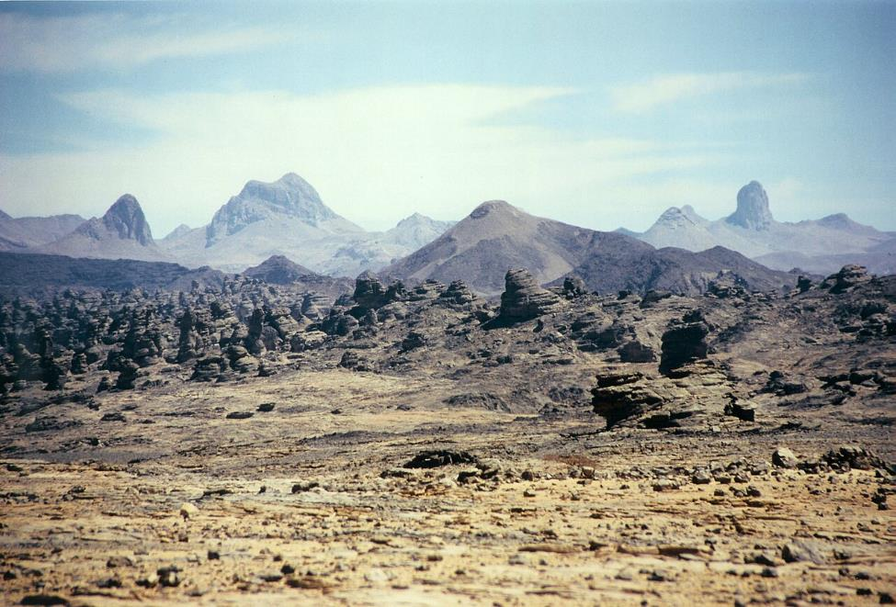
Les montagnes de Tibesti.

Slide 19
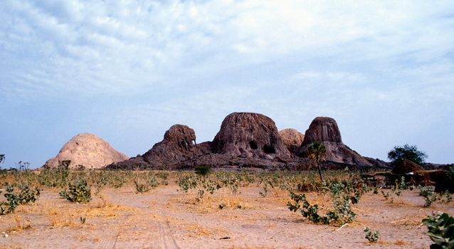

Slide 20
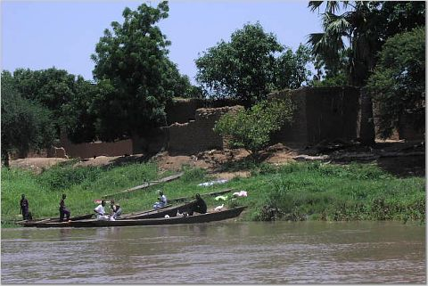

Slide 21
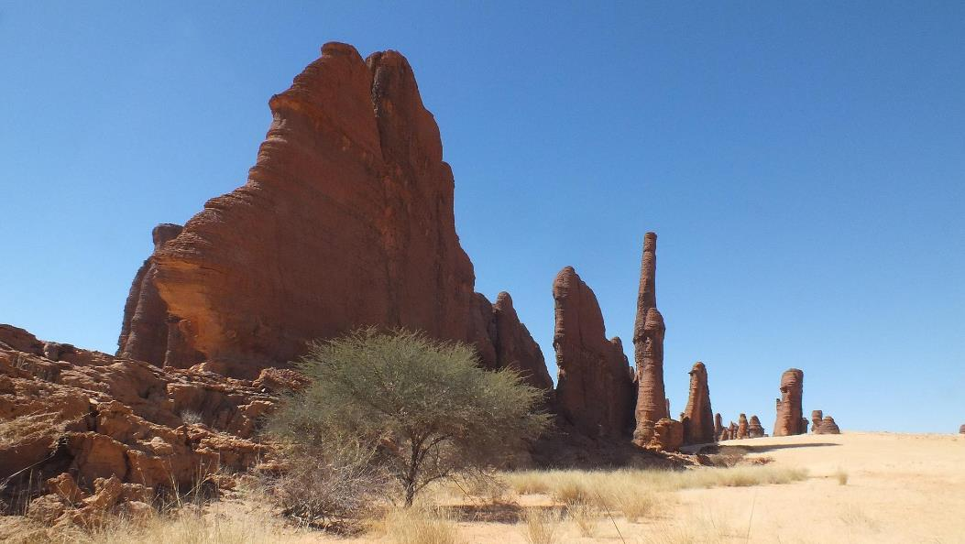
Tchad nord-ouest d'Archeï

Slide 22
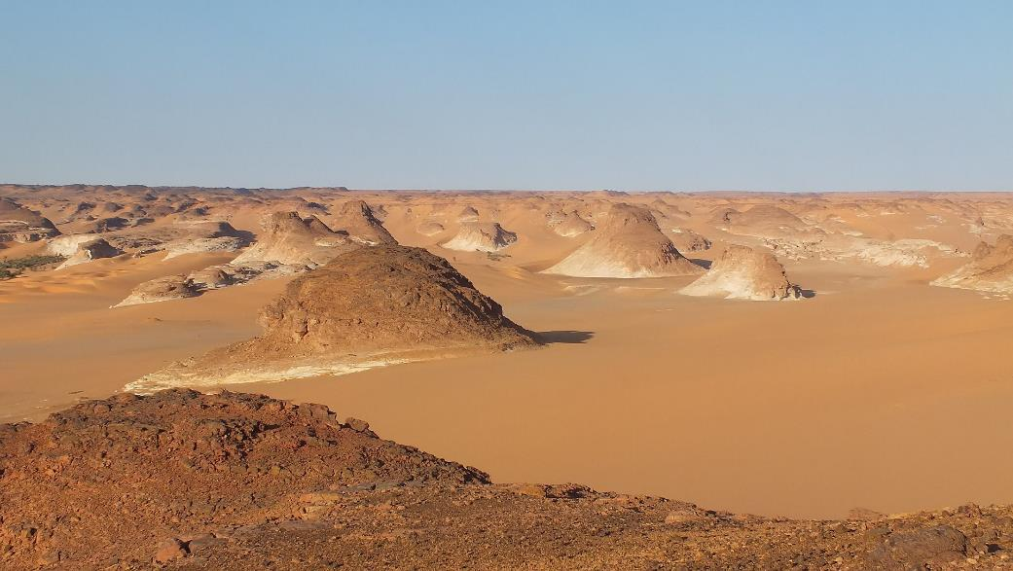
Ounianga Sérir.

Slide 23
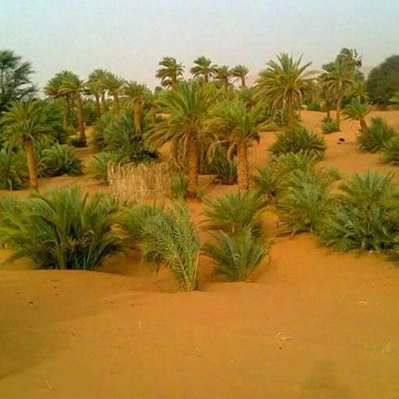
Palmiers dattiers au Tchad en 2017.

Slide 24
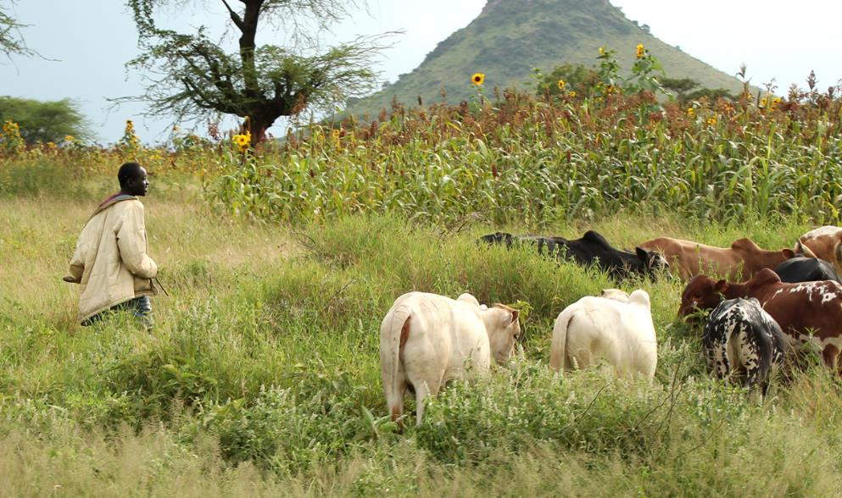
Agriculture et élevage au Tchad en 2013.

Slide 25
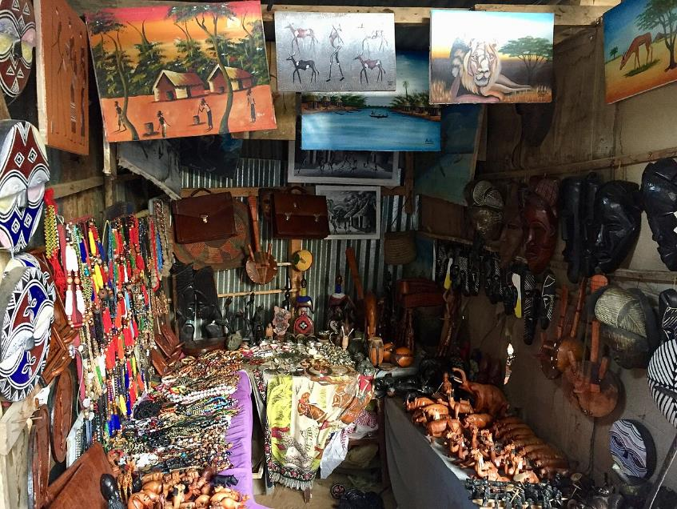
Une boutique de cadeaux à N'Djaména, 2018.

Slide 26
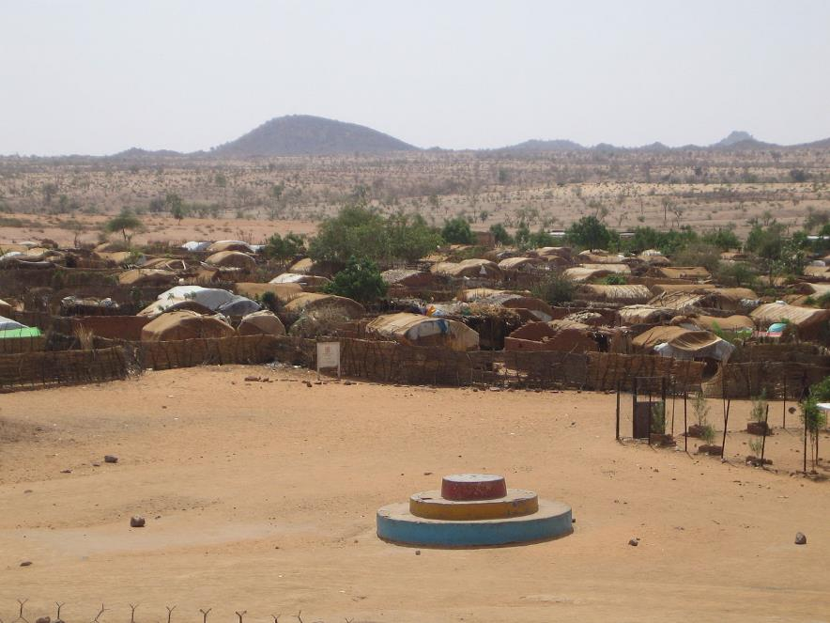
Camp de réfugiés de Farchana en 2009.

Slide 27
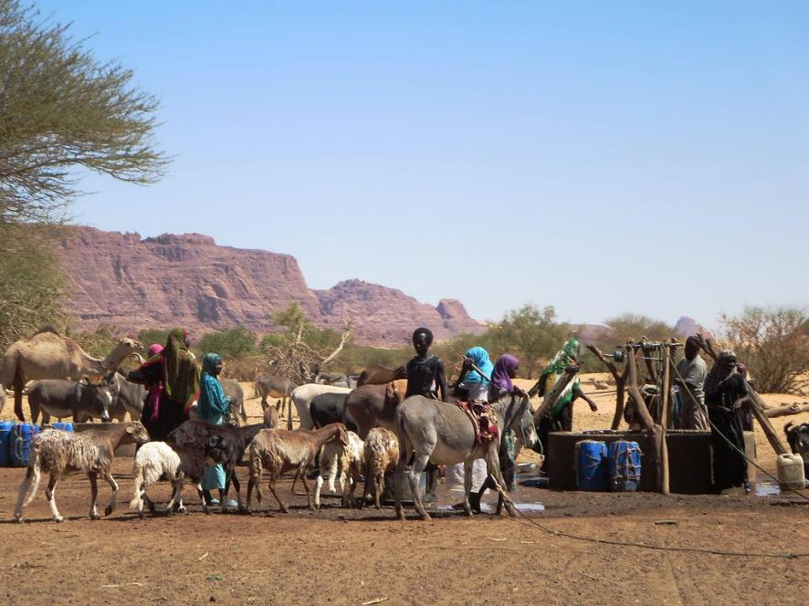
Camp de jeunes filles nomades près des montagnes d'Ennedi, au nord-est du Tchad.

Slide 28
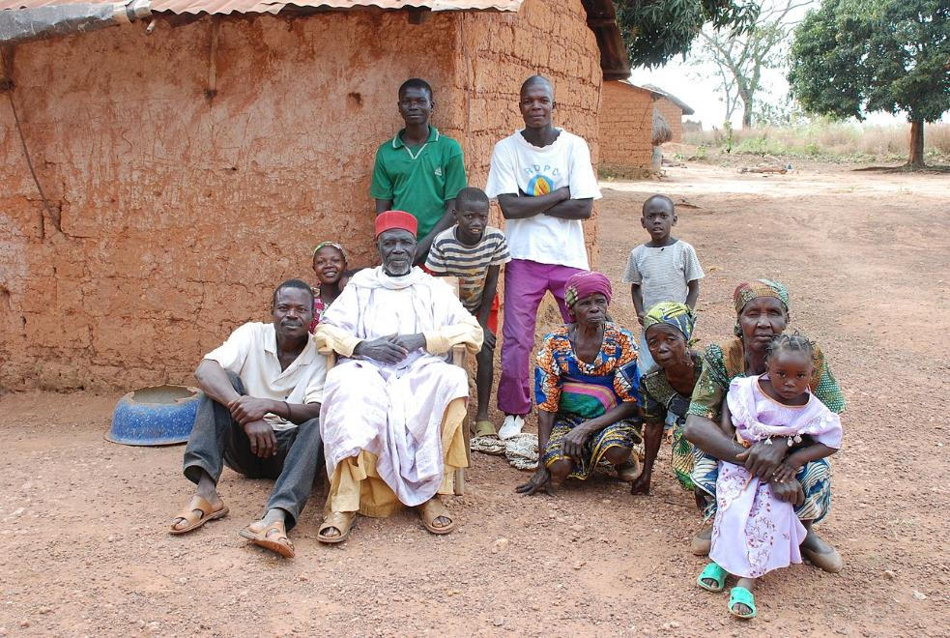
Famille tchadienne.

Slide 29
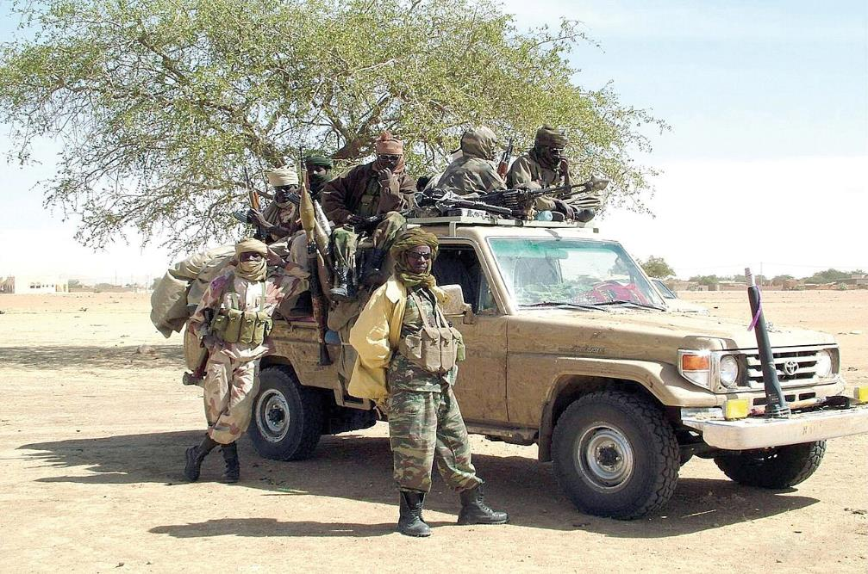
Contingent de la mission militaire EUFOR au Tchad en 2007-2009.

Slide 30
Lorient Vous A Présenté Le plateau De L’Ennedi
Et Ses Habitants
Sur Une Suggestion De JackDidier
Merci de Votre Visite
Daniel

